Slide 1
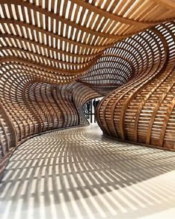
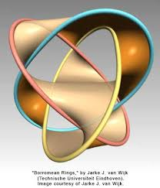
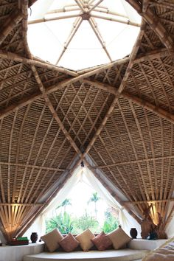
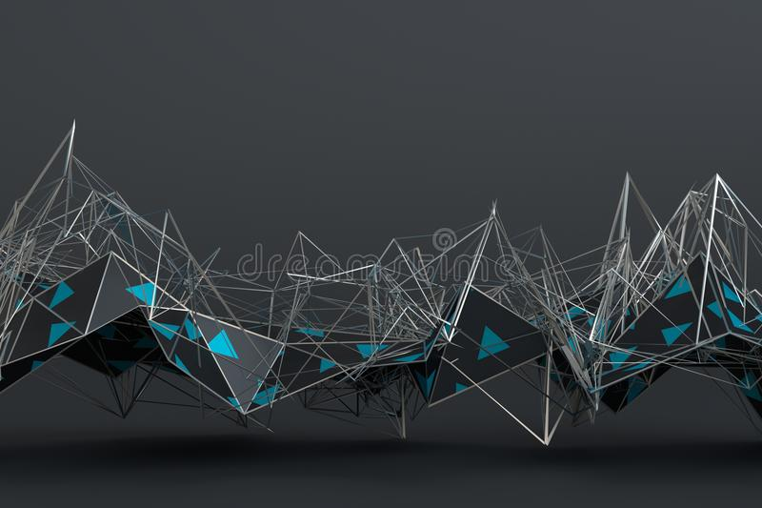
ESTATICA Y RESISTENCIA DE LOS MATERIALES

Slide 2


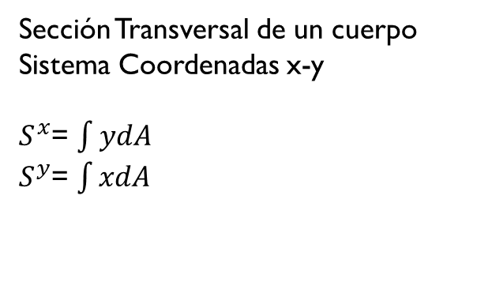


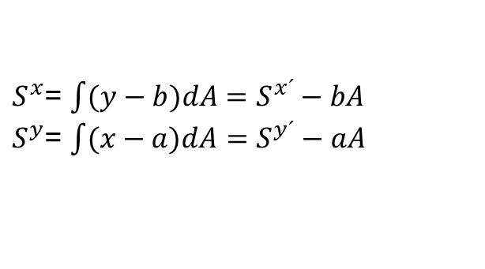
GEOMETRIA SUPERFICIES
y’
MOMENTO ESTATICO O DE PRIMER ORDEN
y
a
dA
Sección Transversal de un cuerpo
Sistema Coordenadas x-y
$S^{x}$= $\int{ydA}$
$S^{y}$= $\int{xdA}$
y
b
x'
Unidad: [$L^{3}$] ${cm}^{3}$
o
x
x
Desplazamos Ejes (a;b)
$S^{x}$= $\int{(y−b)dA}=S^{x´}−bA$
$S^{y}$= $\int{(x−a)dA}$ $=S^{y´}−aA$
a; b positivo, nulo o negativo
EJES BARICENTRICOS
Cuando $S^{x}$=0 y $S^{y}=0$
$$b=\frac{S^{x}}{A}$$
$$a=\frac{S^{y}}{A}$$
Si una figura tiene un eje de simetría, el baricentro está sobre ese eje.
El momento Estático de una figura respecto de ejes baricentricos es cero.

Slide 3
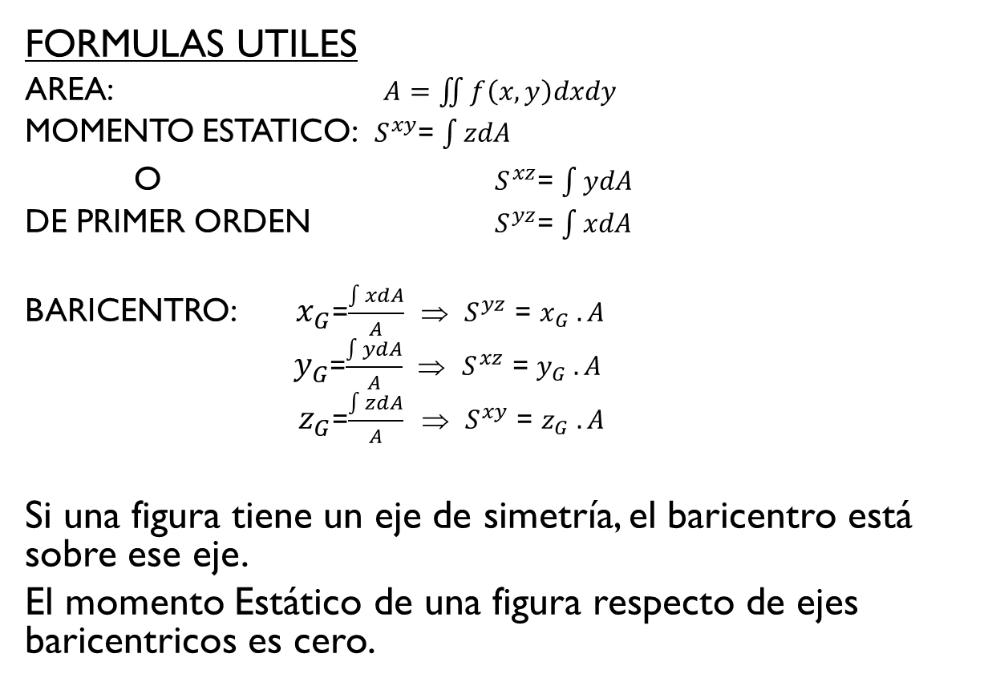
GEOMETRIA SUPERFICIES
FORMULAS UTILES
AREA: $A=\iint{f\left(x,y\right)dxdy}$
MOMENTO ESTATICO: $S^{xy}$= $\int{zdA}$
O $S^{xz}$= $\int{ydA}$
DE PRIMER ORDEN $S^{yz}$= $\int{xdA}$
BARICENTRO: $x_{G}$=$\frac{\int{xdA}}{A}$ ⇒ $S^{yz}$ = $x_{G} .A$
$y_{G}$=$\frac{\int{ydA}}{A}$ ⇒ $S^{xz}$ = $y_{G} .A$
$z_{G}$=$\frac{\int{zdA}}{A}$ ⇒ $S^{xy}$ = $z_{G} .A$
Si una figura tiene un eje de simetría, el baricentro está sobre ese eje.
El momento Estático de una figura respecto de ejes baricentricos es cero.

Slide 4
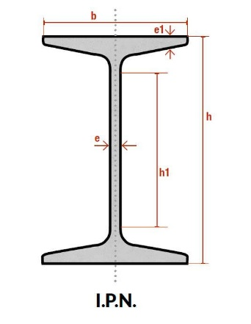
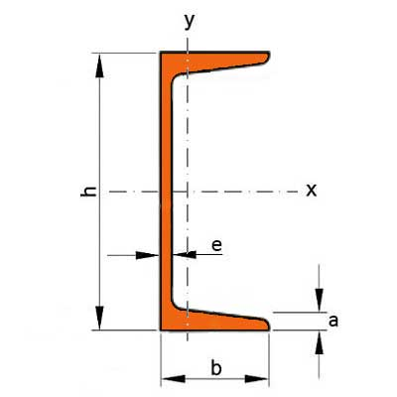
BARICENTRO
Baricentro Figuras
UPN

Slide 5

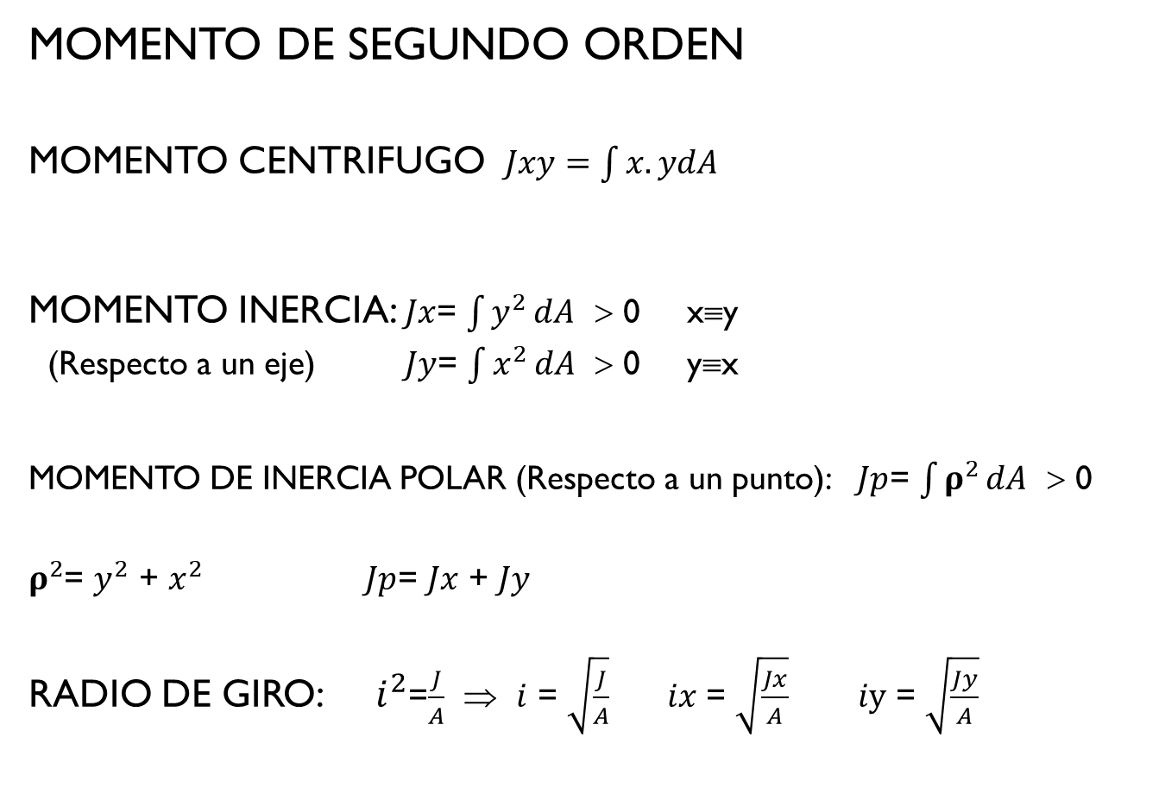
GEOMETRIA SUPERFICIES
A
MOMENTO DE SEGUNDO ORDEN
MOMENTO CENTRIFUGO $Jxy=\int{x.ydA}$
MOMENTO INERCIA: $Jx$= $\int{y^{2}}dA$ > 0 x≡y
(Respecto a un eje) $Jy$= $\int{x^{2}}dA$ > 0 y≡x
MOMENTO DE INERCIA POLAR (Respecto a un punto): $Jp$= $\int{ρ^{2}}dA$ > 0
$ρ^{2}$= $y^{2}$ + $x^{2}$ $Jp$= $Jx$ + $Jy$
RADIO DE GIRO: $i^{2}$=$\frac{J}{A}$ ⇒ $i$ = $\sqrt{\frac{J}{A}} ix\text{ = }\sqrt{\frac{Jx}{A}}$ $i\text{y}\text{ = }\sqrt{\frac{Jy}{A}}$
y
x
y
𝛒
x
>
=
0
<
o
Unidad: [$L^{4}$] ${cm}^{4}$

Slide 6
Momento de Segundo Orden
UPN

Slide 7
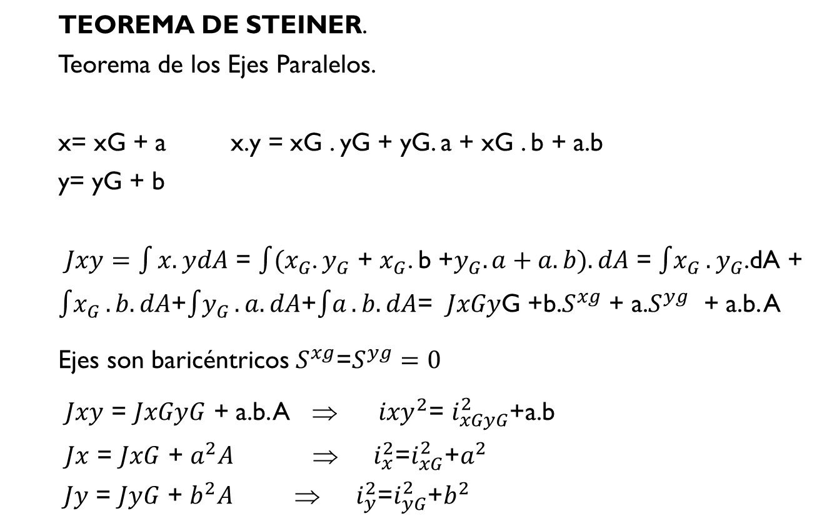
GEOMETRIA SUPERFICIES
x
MOMENTOS DE SEGUNDO ORDEN
a
TEOREMA DE STEINER.
Teorema de los Ejes Paralelos.
x= xG + a x.y = xG . yG + yG. a + xG . b + a.b
y= yG + b
$Jxy=\int{x.ydA}$ = $\int{(x_{G}}$. $y_{G}$ + $x_{G}$. b +$y_{G}. a+a.b).dA$ = $\int{x_{G}}.y_{G}$.dA +
$\int{x_{G}}.b.dA$+$\int{y_{G}}.a.dA$+$\int{a}.b.dA$= $JxGy$G +b.$S^{xg}$ + a.$S^{yg}$ + a.b. A
Ejes son baricéntricos $S^{xg}$=$S^{yg}=0$
$Jxy$ = $JxGyG$ + a.b. A ⇒ ${ixy}^{2}$= $i_{xGyG}^{2}$+a.b
$Jx$ = $JxG$ + $a^{2}A$ ⇒ $i_{x}^{2}$=$i_{xG}^{2}$+$a^{2}$
$Jy$ = $JyG$ + $b^{2}A$ ⇒ $i_{y}^{2}$=$i_{yG}^{2}$+$b^{2}$
xG
b
y
yG

Slide 8
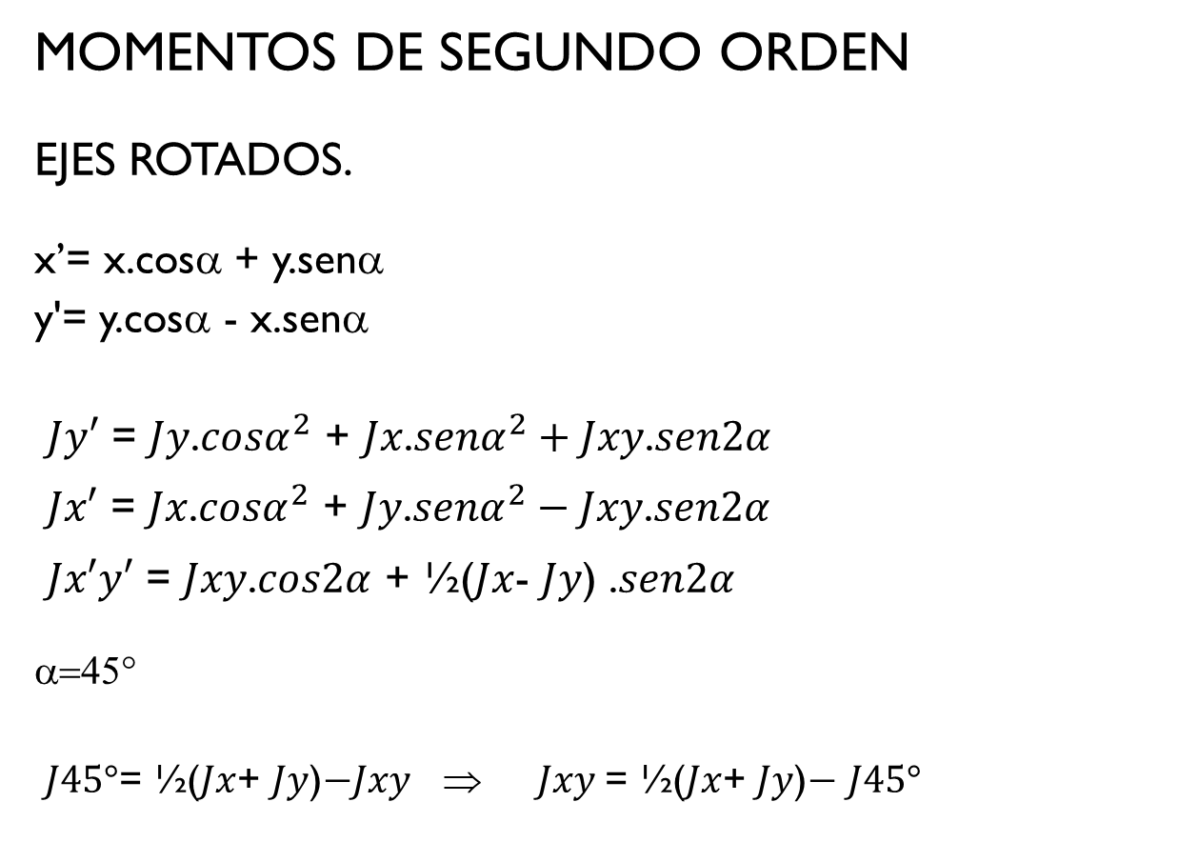
GEOMETRIA SUPERFICIES
x
x’
α
MOMENTOS DE SEGUNDO ORDEN
EJES ROTADOS.
x’= x.cosα + y.senα
y'= y.cosα - x.senα
$Jy′$ = $Jy$.${cosα}^{2}$ + $Jx$.${senα}^{2}+Jxy\text{.}sen2α$
$Jx′$ = $Jx$.${cosα}^{2}$ + $Jy$.${senα}^{2}−Jxy\text{.}sen2α$
$Jx′y′$ = $Jxy$.$cos2α$ + ½($Jx$- $Jy$) $\text{.}sen2α$
α=45°
$J45°$= ½($Jx$+ $Jy$)$−Jxy$ ⇒ $Jxy$= ½($Jx$+ $Jy$)$−$ $J45°$
α
dA
y
y'

Slide 9
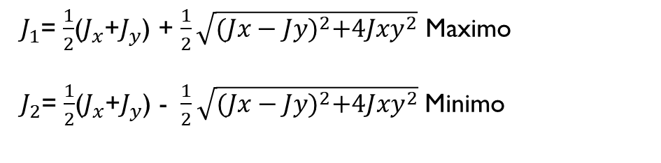
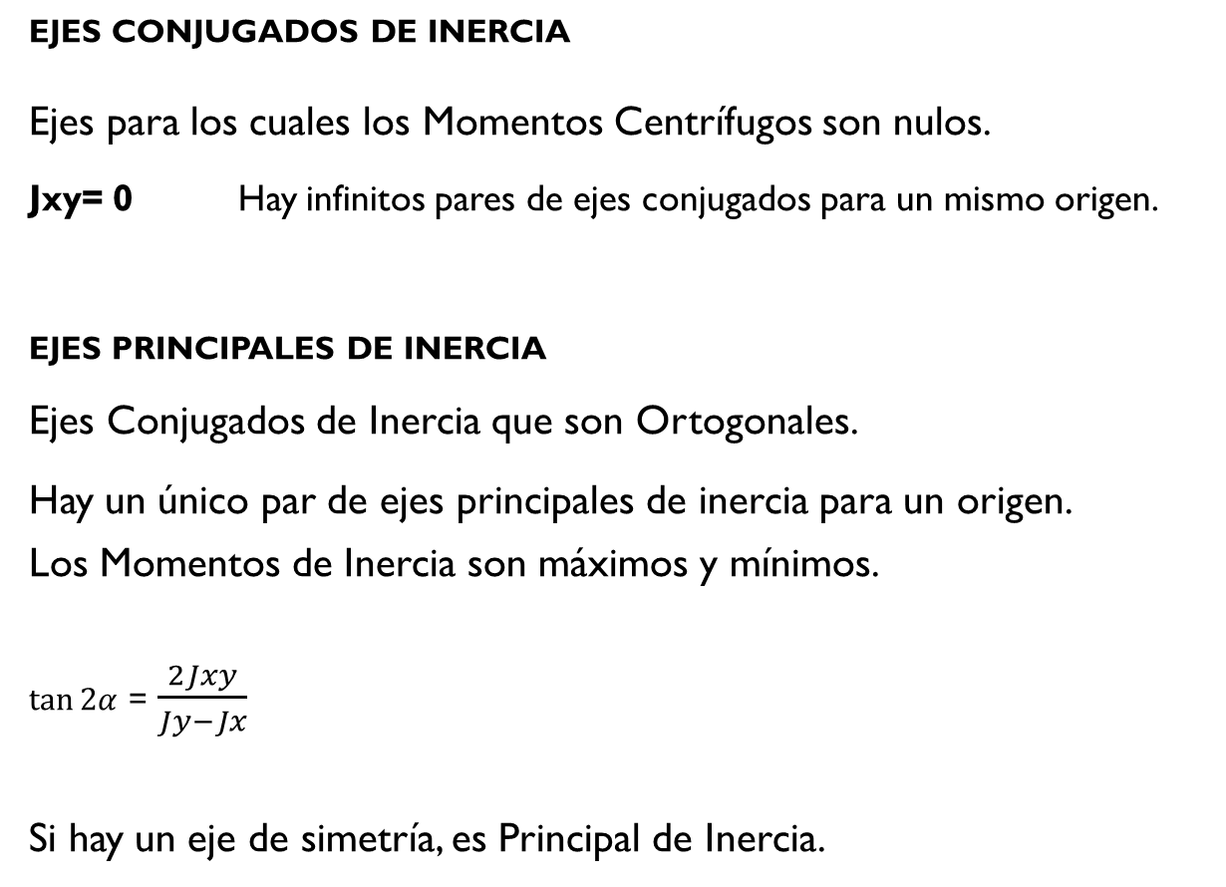
GEOMETRIA SUPERFICIES
EJES CONJUGADOS DE INERCIA
Ejes para los cuales los Momentos Centrífugos son nulos.
Jxy= 0 Hay infinitos pares de ejes conjugados para un mismo origen.
EJES PRINCIPALES DE INERCIA
Ejes Conjugados de Inercia que son Ortogonales.
Hay un único par de ejes principales de inercia para un origen.
Los Momentos de Inercia son máximos y mínimos.
$\tan{2α}$ = $\frac{2Jxy}{Jy−Jx}$
Si hay un eje de simetría, es Principal de Inercia.
$J_{1}$= $\frac{1}{2}$($J_{x}$+$J_{y}$) + $\frac{1}{2}\sqrt{{(Jx−Jy)}^{2}+4{Jxy}^{2}}$ Maximo
$J_{2}$= $\frac{1}{2}$($J_{x}$+$J_{y}$) - $\frac{1}{2}\sqrt{{(Jx−Jy)}^{2}+4{Jxy}^{2}}$ Minimo

Slide 10
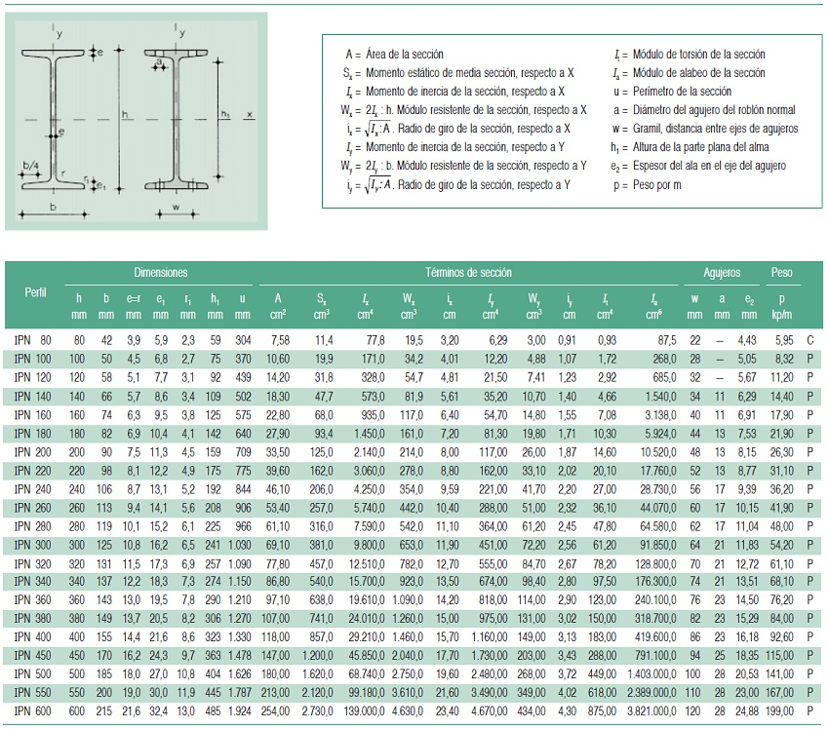
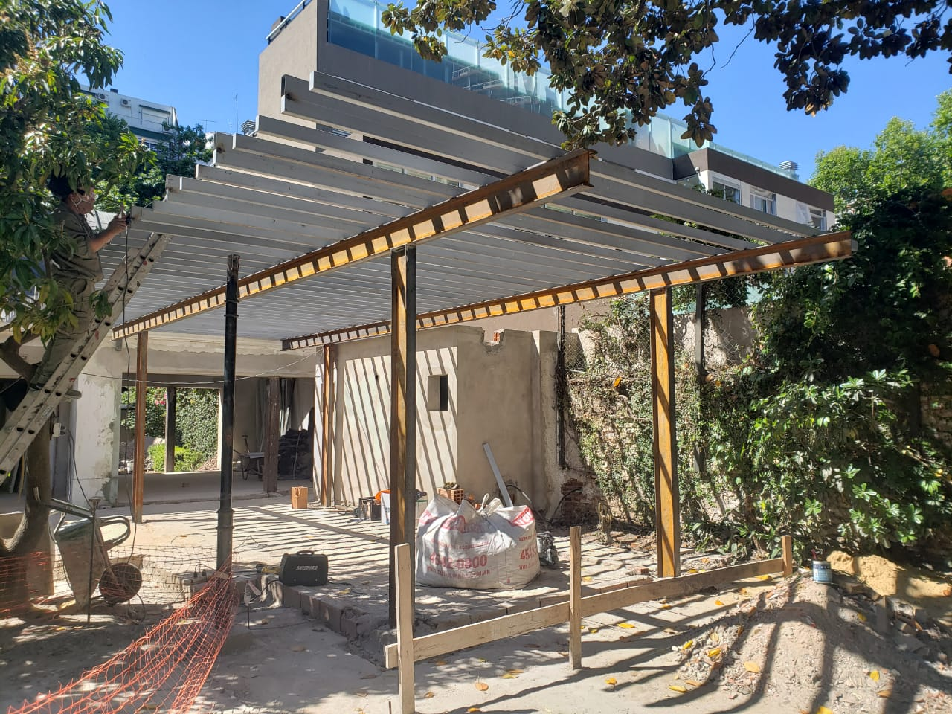
GEOMETRIA SUPERFICIES
Columnas proyecto: IPN 200
Ejercicio. Pérgola.
IPN 200
A: 33,4 cm2
Jx: 2140 cm4
Jy: 117 cm4
Columnas obra: IPN 160
A: 22,8 cm2
Jx: 935 cm4
Jy: 54,7 cm4
Reduccion Altura: 20%
A: 32%
Jx: 56%
Jy: 53%

Slide 11
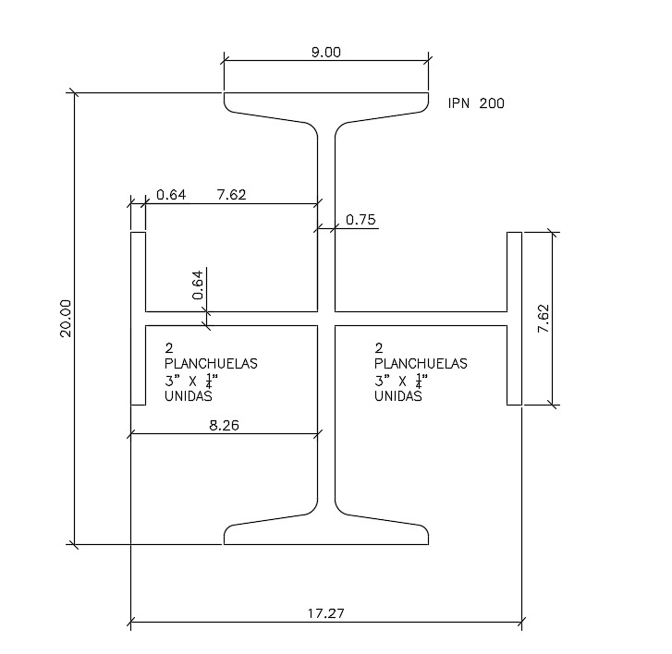
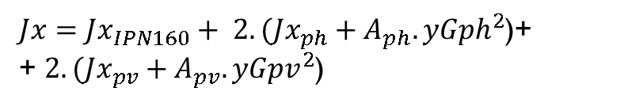


GEOMETRIA SUPERFICIES
Propuesta: Soldar 2 Planchuelas –75,2x6,4 mm
*
y
Hallar las características geométricas
1. Elegir Ejes de Referencias
PV
4,815
Coinciden con G IPN x–x , y-y
PV
2. Hallar el Baricentro
x
PH
G
PH
x
Figura con 2 ejes de Simetria ≡ x-x e y-y
G está donde se cortan
Gpv= (8,315;0); (-8,315;0)
Gph= (4,815;0); (-4,815;0)
8,315
3. Hallar Momentos de Inercia
y
$Jx={Jx}_{IPN160}+ 2.({Jx}_{ph}+A_{ph}.{yGph}_{}^{2}$)+
+ $2.({Jx}_{pv}+A_{pv}.{yGpv}_{}^{2}$)
${Jx}_{ph}$= $\frac{b.h^{3}}{12}= \frac{7,62∗{0,64}^{3}}{12}=0,167{cm}^{4}$
${Jx}_{pv}$= $\frac{b.h^{3}}{12}= \frac{0,64∗{7,2}^{3}}{12}=23,59{cm}^{4}$
$Aph$= $Apv=$ $b∗h=0,64∗7,62=4,877{cm}^{2} {Jx}_{IPN160}=935$ ${cm}^{4}$
$Jx=935+ 2.(0,167$)+ $2.(23,59$) = 982,514 ${cm}^{4}$

Slide 12
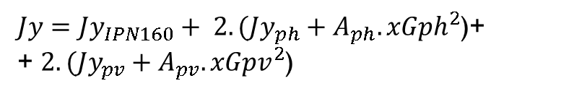
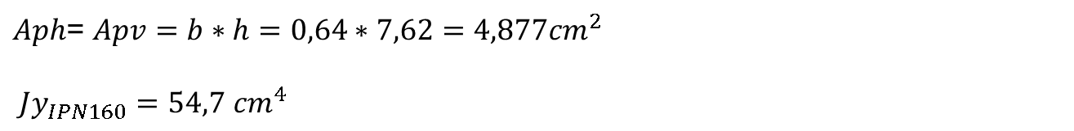


GEOMETRIA SUPERFICIES
Propuesta: Soldar 2 Planchuelas –75,2x6,4 mm
*
y
3. Hallar Momentos de Inercia
$Jy={Jy}_{IPN160}+ 2.({Jy}_{ph}+A_{ph}.{xGph}_{}^{2}$)+
+ $2.({Jy}_{pv}+A_{pv}.{xGpv}_{}^{2}$)
PV
4,815
PV
x
PH
G
PH
${Jy}_{pv}$= $\frac{b.h^{3}}{12}= \frac{7,62∗{0,64}^{3}}{12}=0,167{cm}^{4}$
x
${Jy}_{ph}$= $\frac{b.h^{3}}{12}= \frac{0,64∗{7,62}^{3}}{12}=23,59{cm}^{4}$
8,315
$Aph$= $Apv=$ $b∗h=0,64∗7,62=4,877{cm}^{2}$
${Jy}_{IPN160}=54,7$ ${cm}^{4}$
y
$Jy=54,7+ 2.(136,65$)+ $2.(337,36$) = 1002,74 ${cm}^{4}$
$A=22,8+ 2.(4,877$)+ $2.(4,877$) = 42,31 ${cm}^{4}$

